Slide 1


A primeira Escola presencial gratuita de Inteligência Artificial do Brasil
Apoio

Slide 2


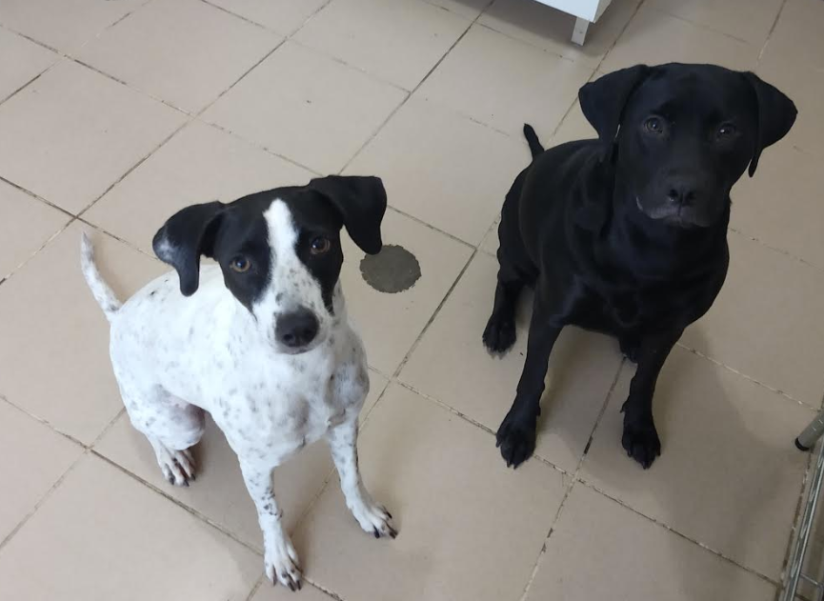













Wagner Santos

Slide 3
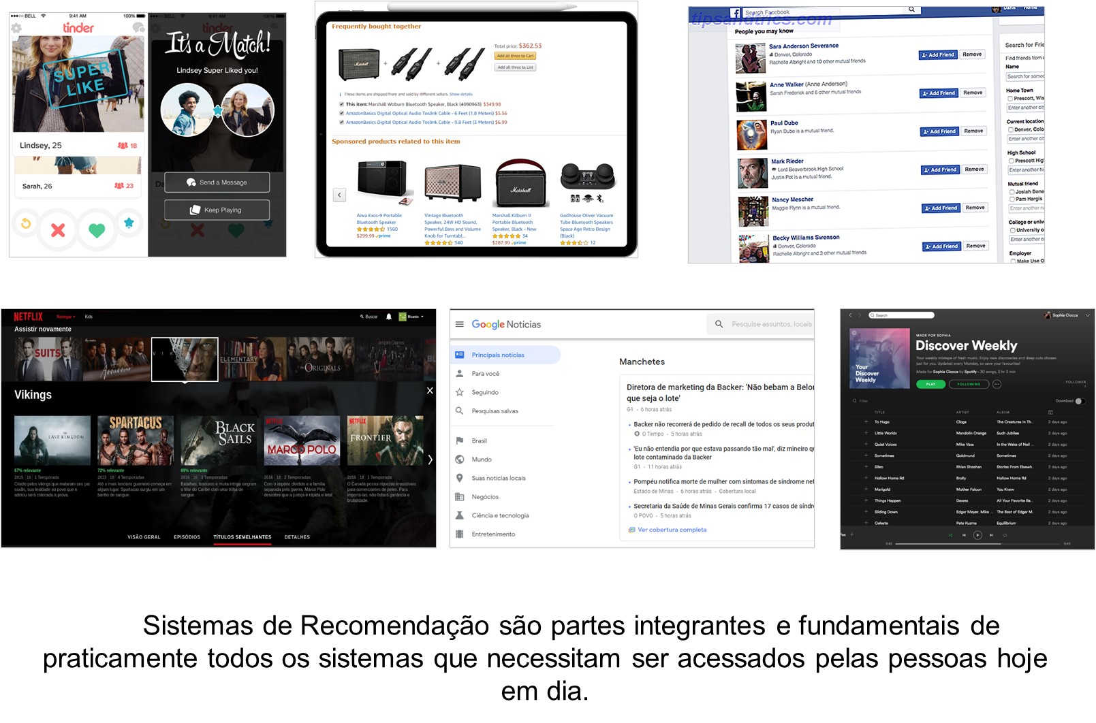
Sistemas de Recomendação

Slide 4

Sistemas de Recomendação

Slide 5
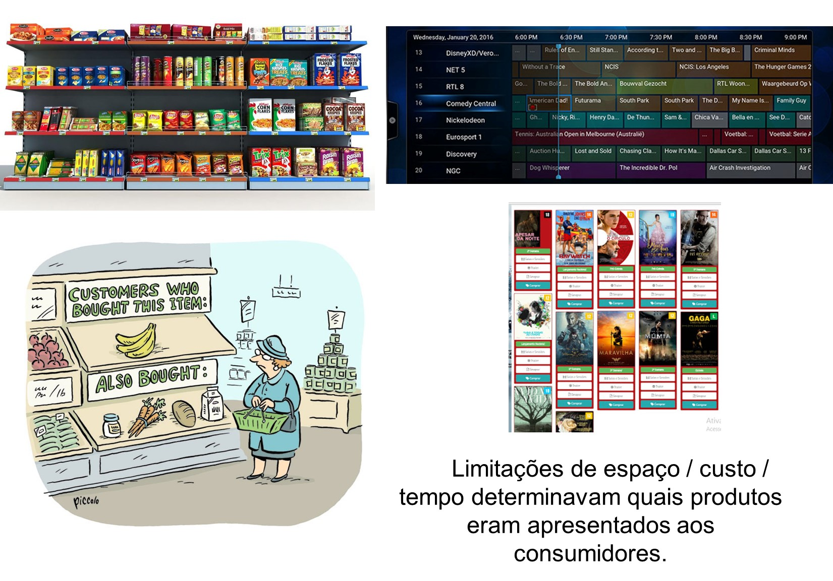
Porém num passado não muito distante...

Slide 6
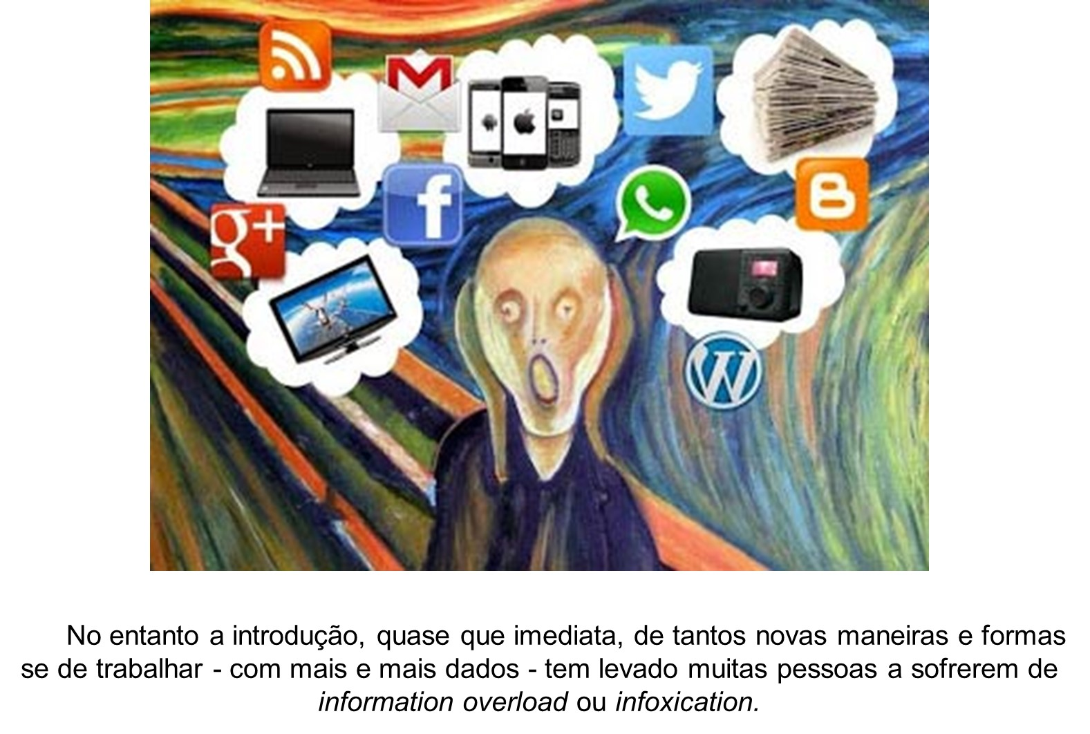
Information Overload - Infoxication

Slide 7
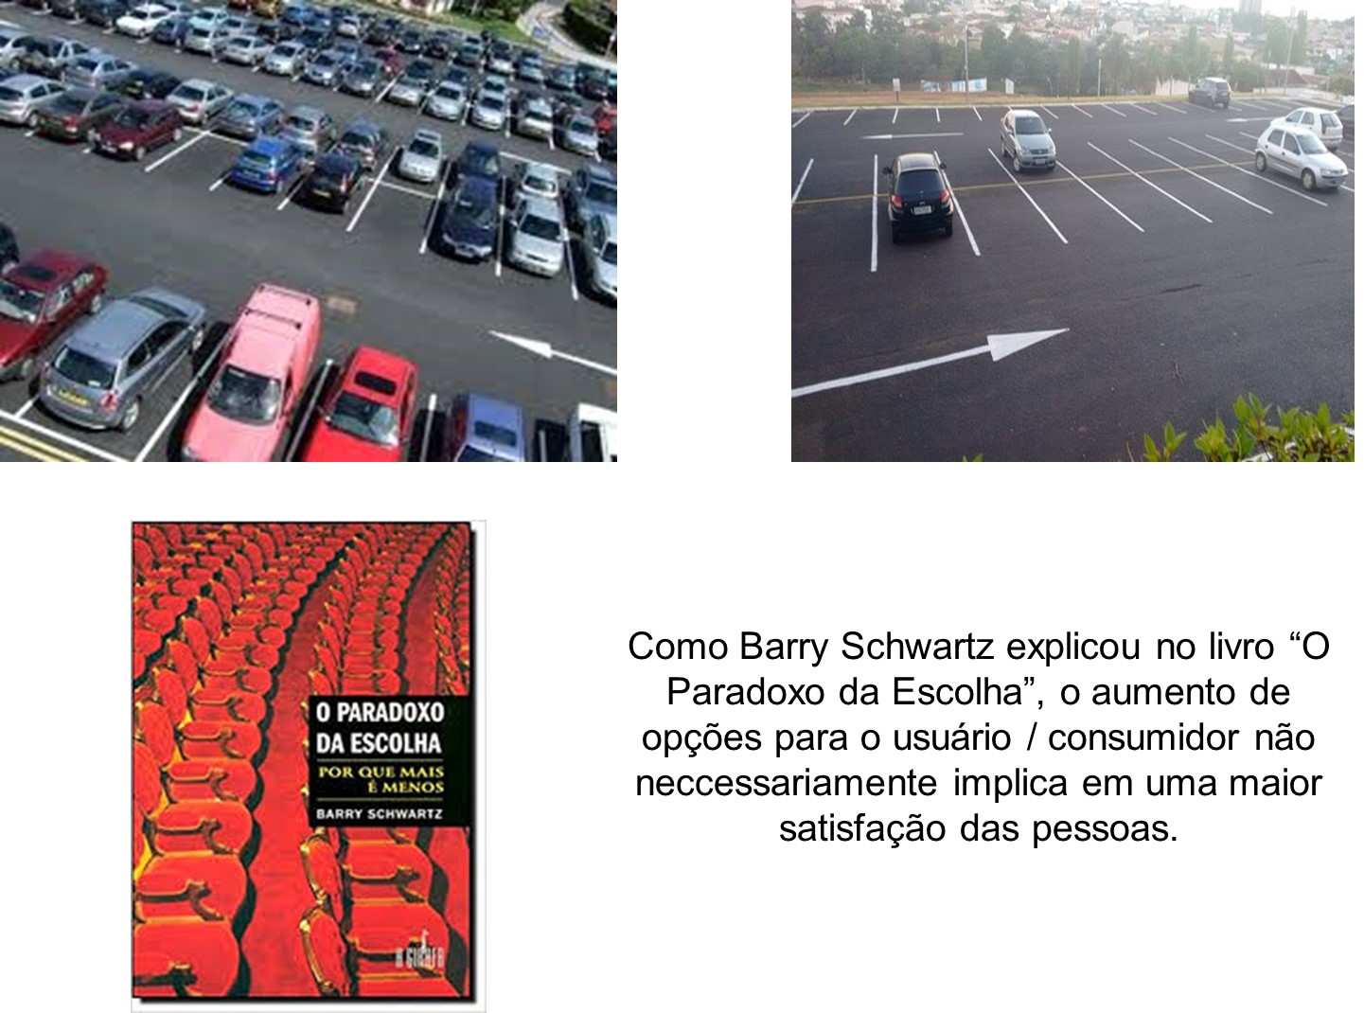
O Paradoxo da Escolha

Slide 8
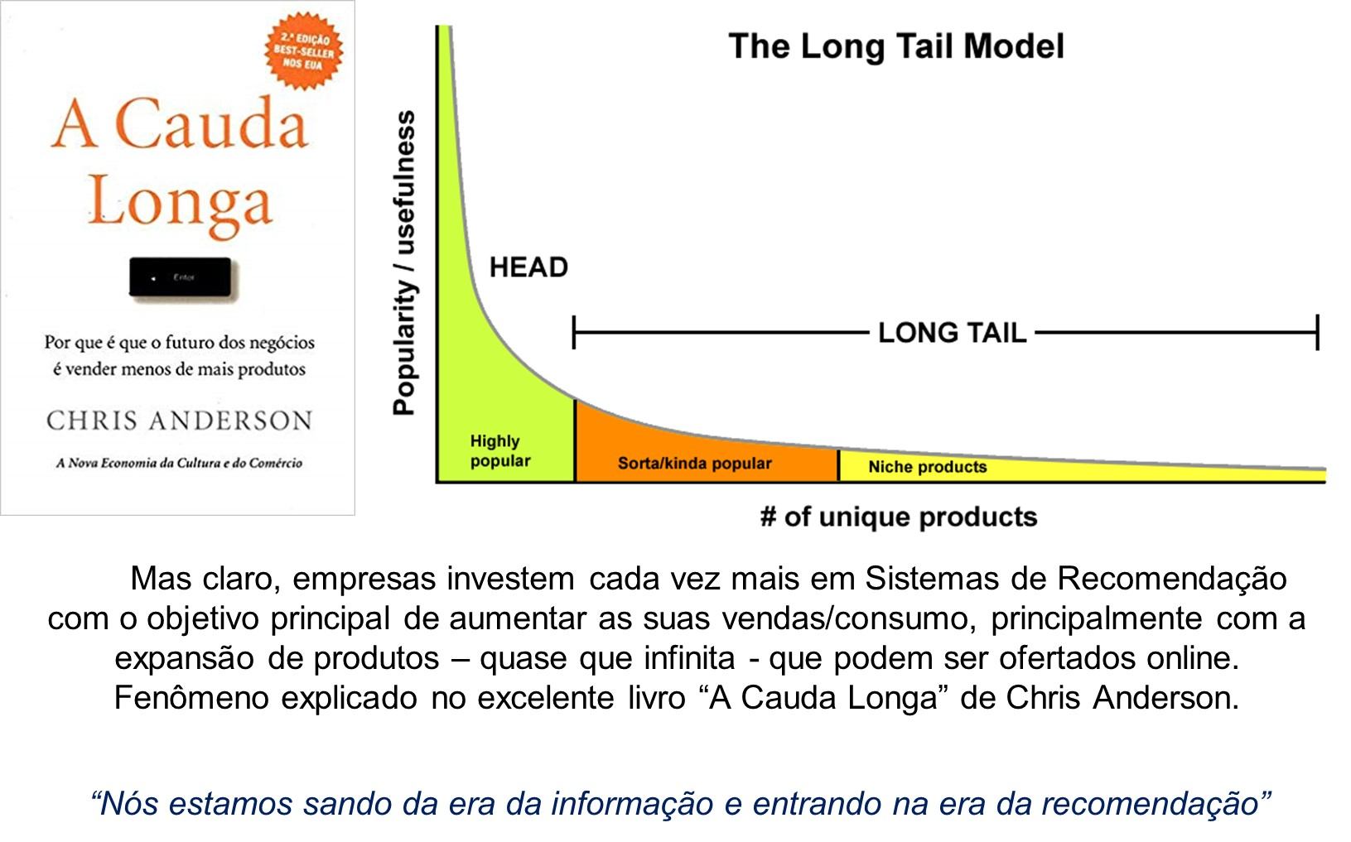
Long Tail

Slide 9
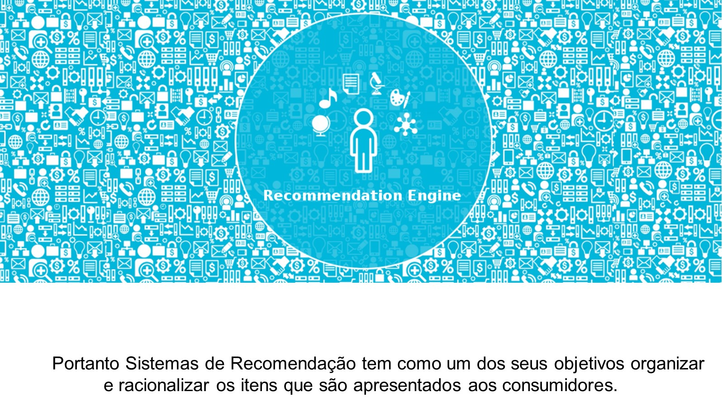
Sistemas de Recomendação

Slide 10
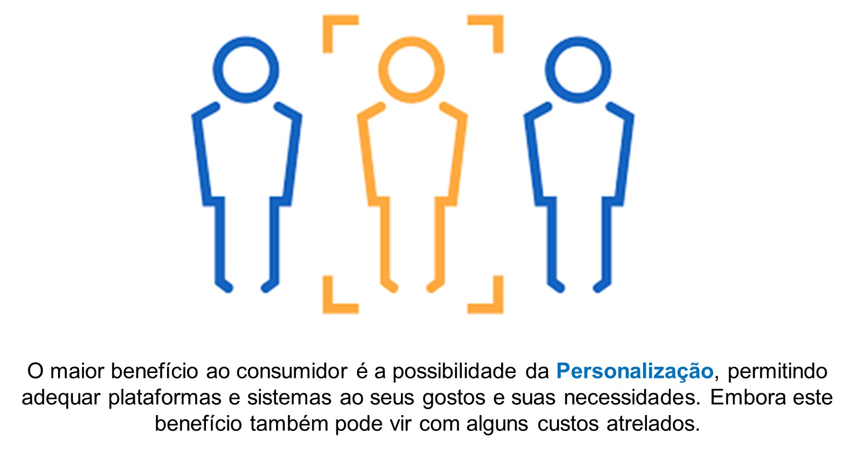
Personalização

Slide 11
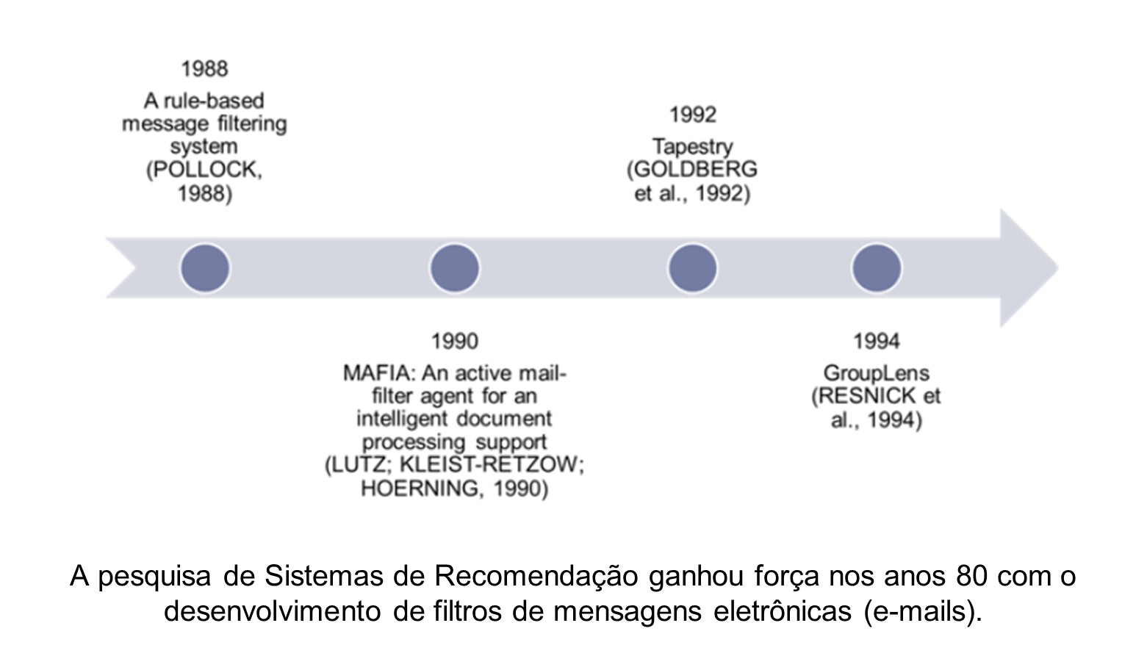
Marcos – Pesquisa Sist. Rec

Slide 12
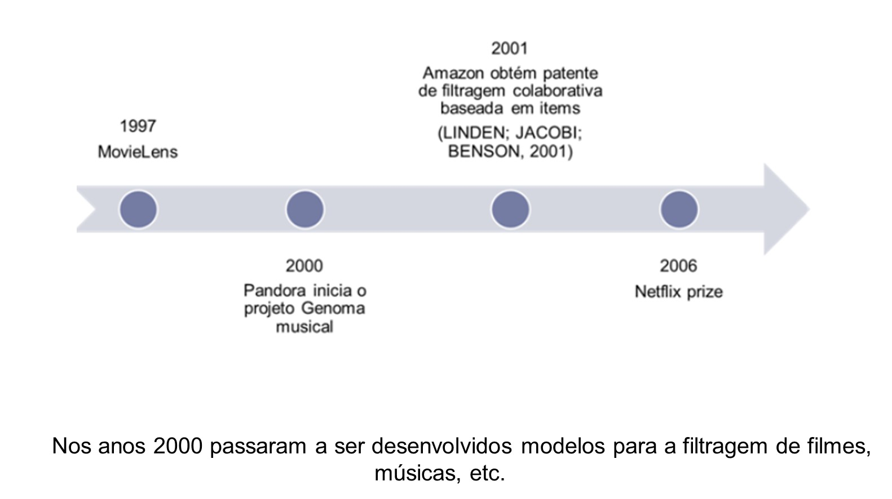
Marcos – Pesquisa Sist. Rec

Slide 13
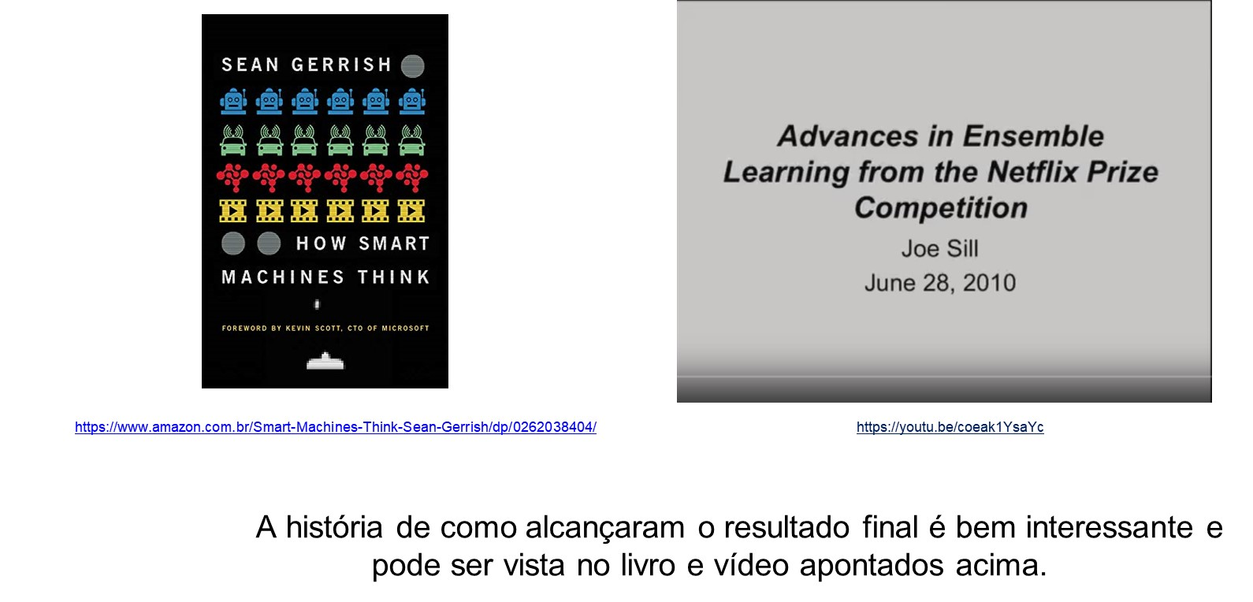
Netflix Prize – US$ 1.000.000

Slide 14
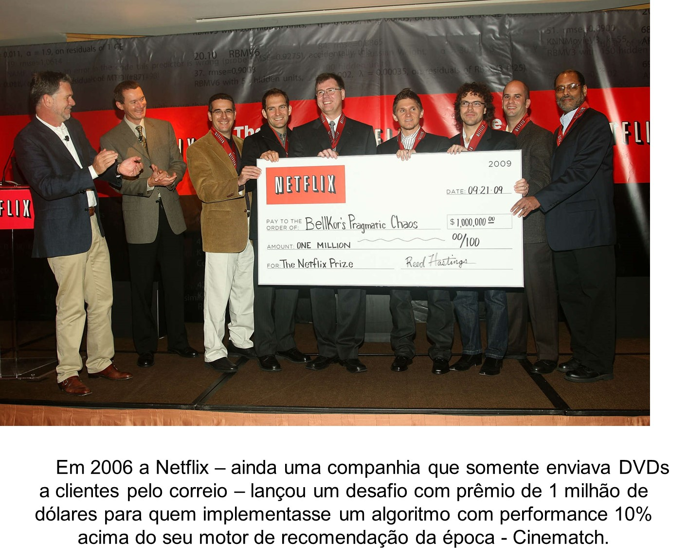
Netflix Prize – US$ 1.000.000

Slide 15
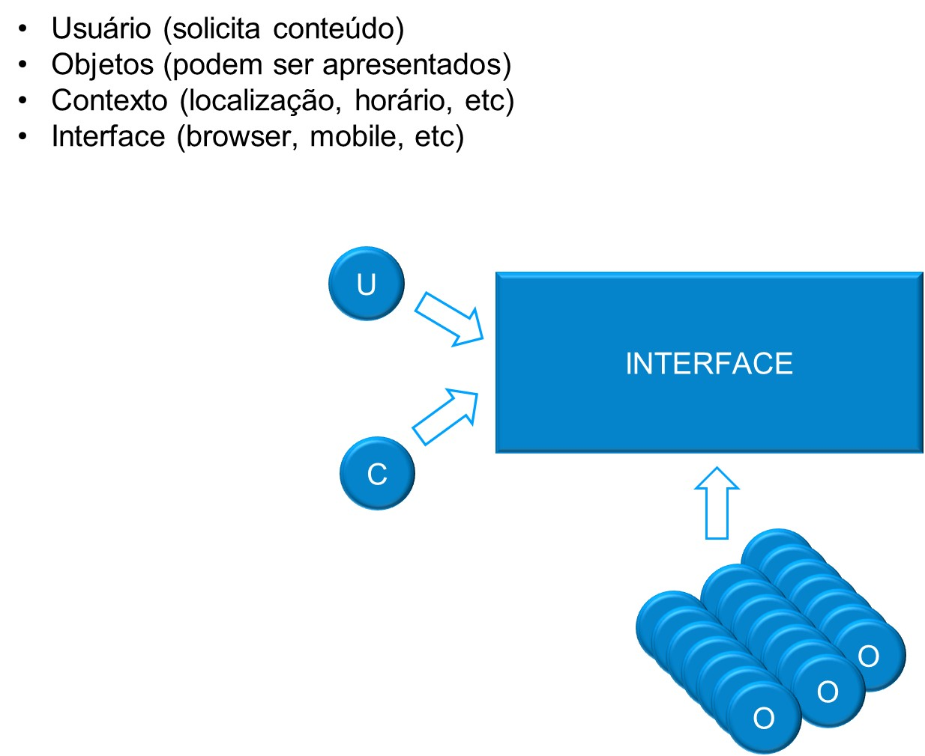
Generalização do Problema

Slide 16
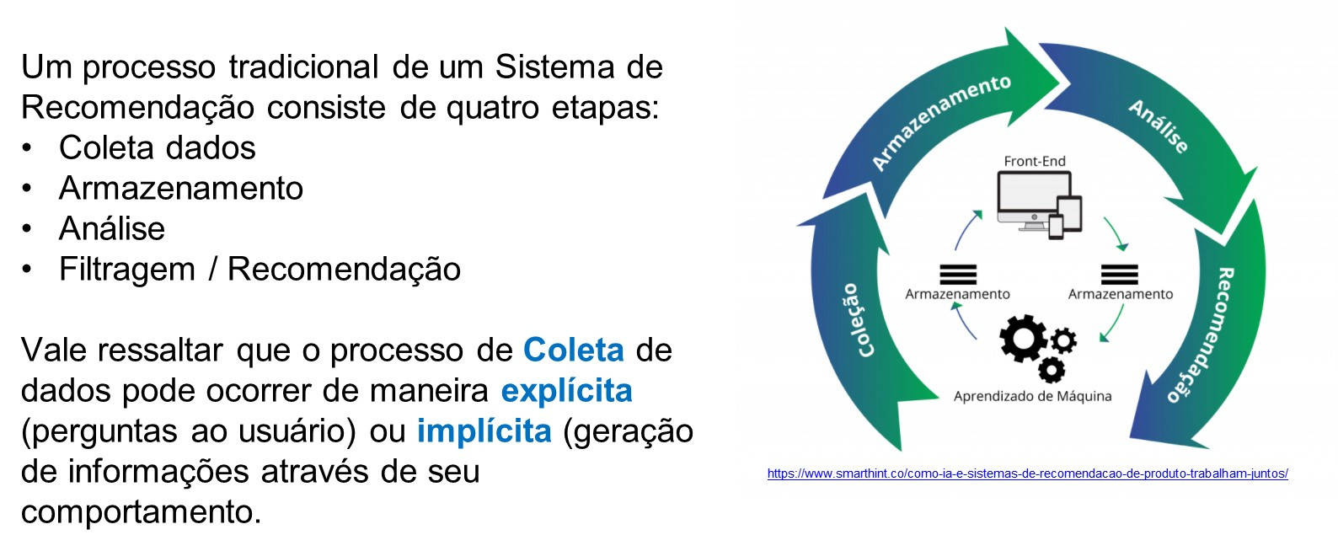
Etapas – Sistemas de Recomendação

Slide 17
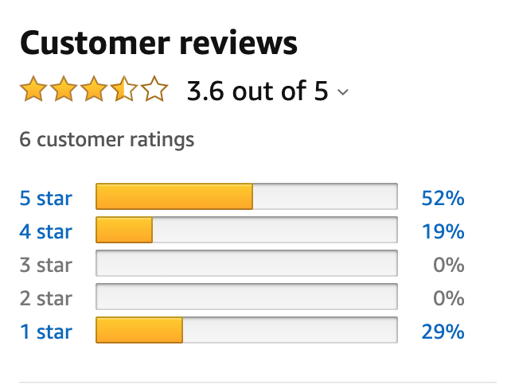
Coleta Explícita Dados

Slide 18
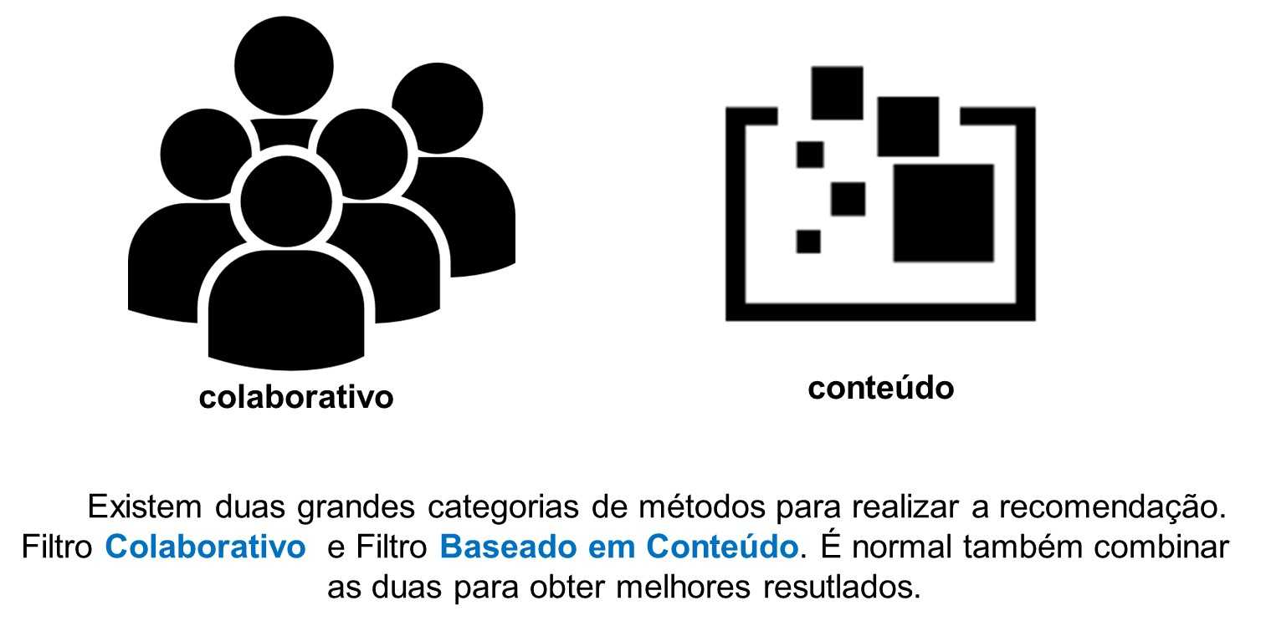
Collaborative x Content Based

Slide 19

FILTRAGEM
COLABORATIVA

Slide 20
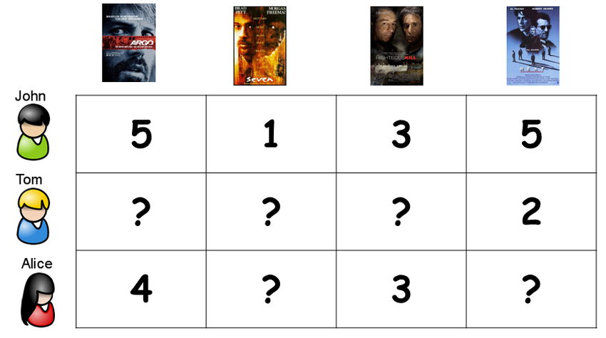
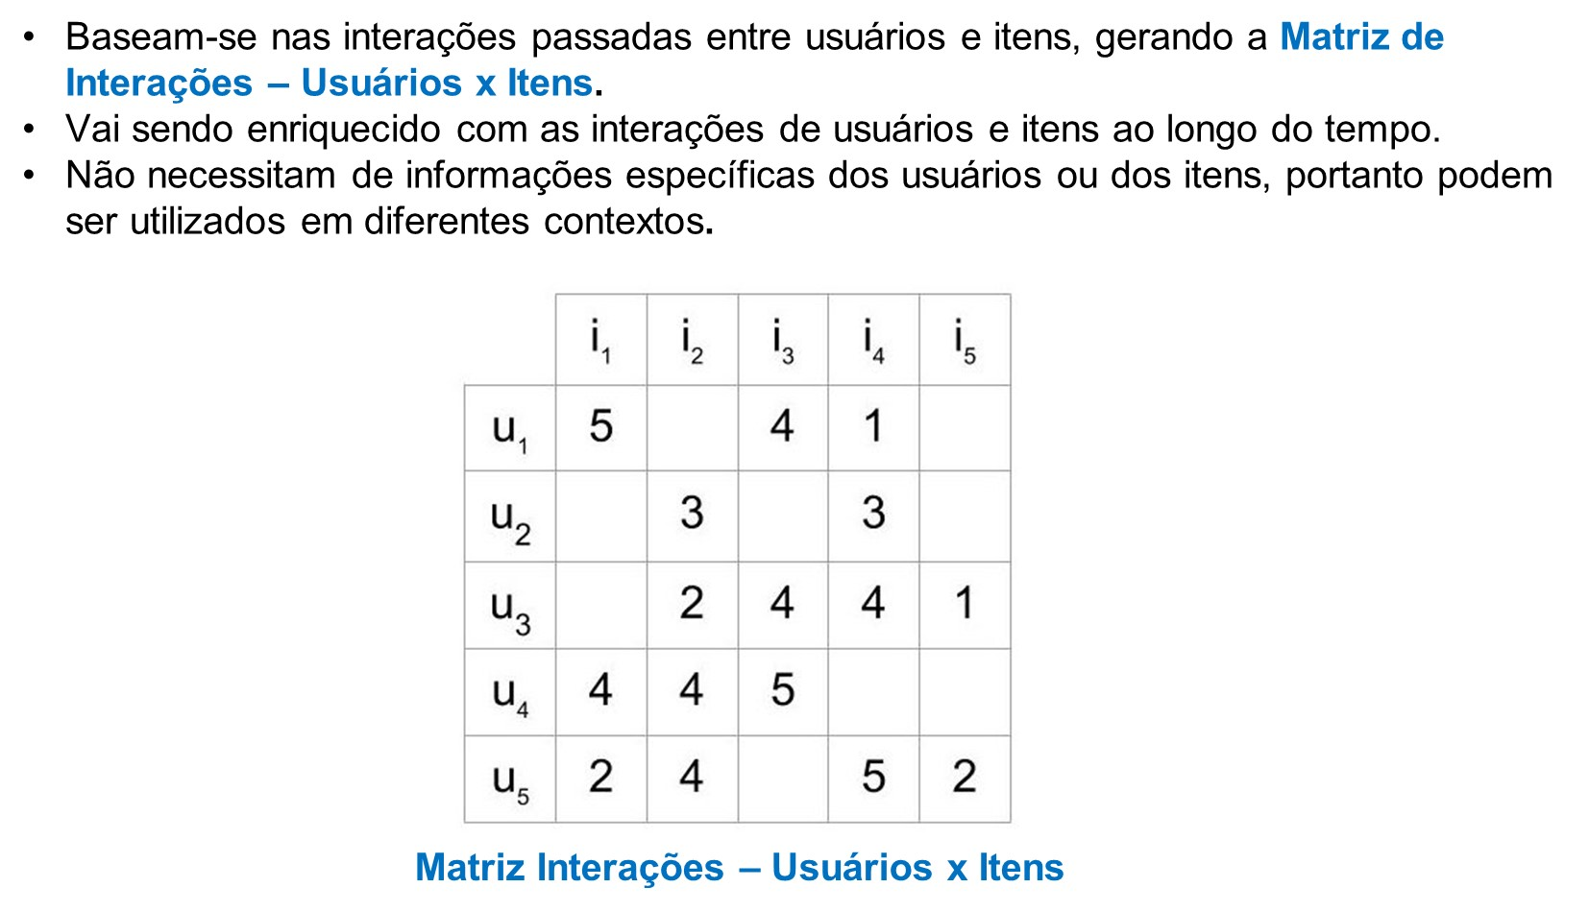
Filtro Colaborativo

Slide 21
Matriz Usuários x Itens

Slide 22
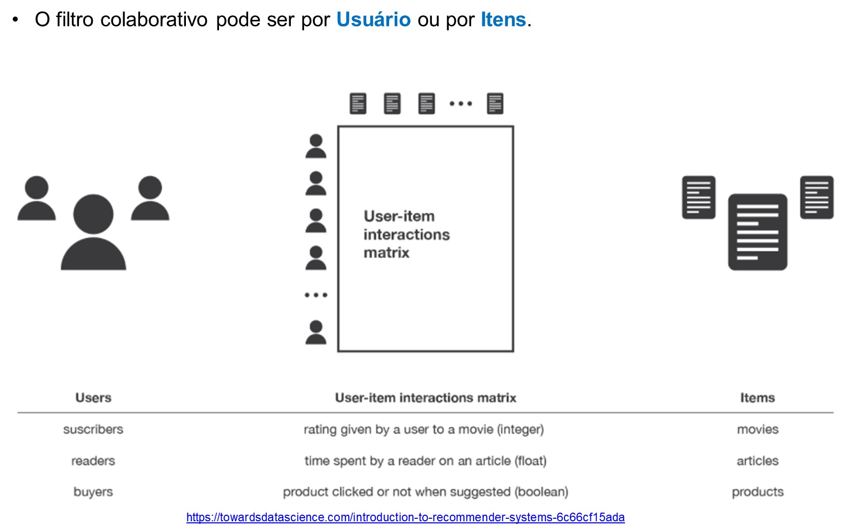
Filtro Colaborativo

Slide 23
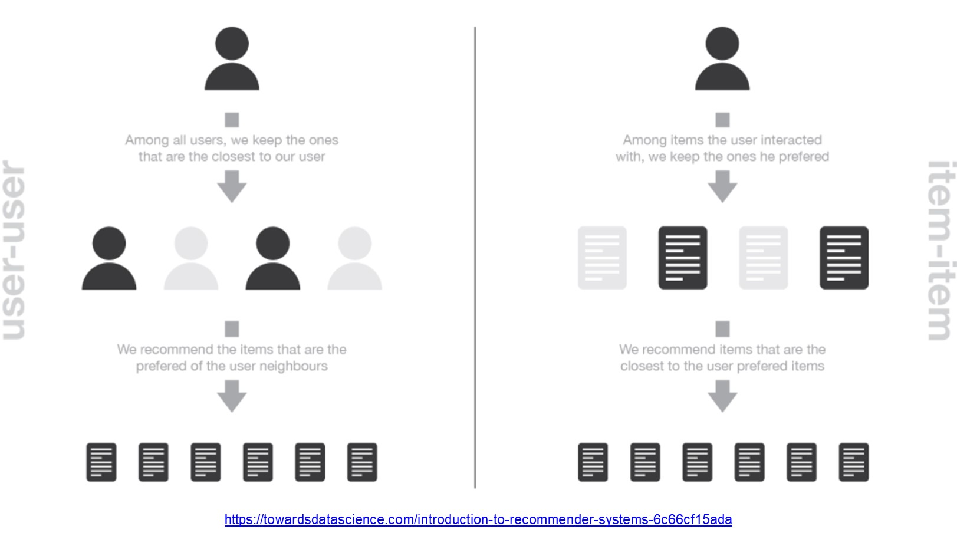
Comparativo – Item-Item x User-User

Slide 24
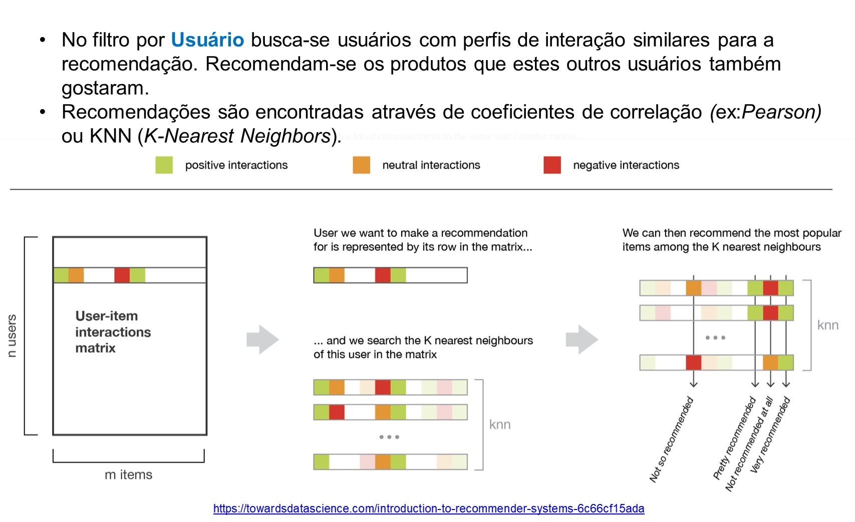
Filtro Colaborativo – User-User

Slide 25
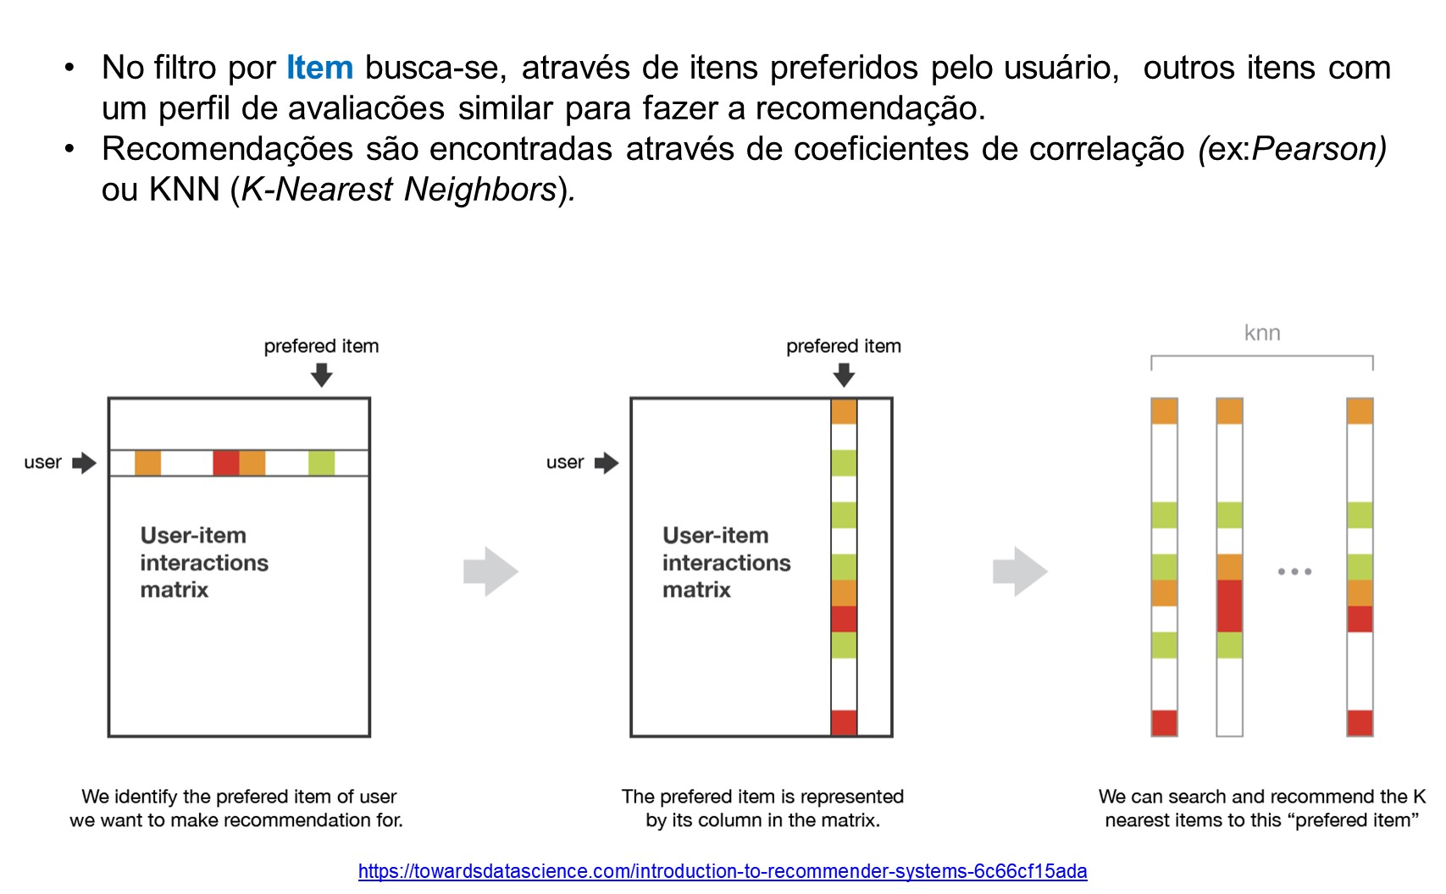
Filtro Colaborativo – Item-Item

Slide 26
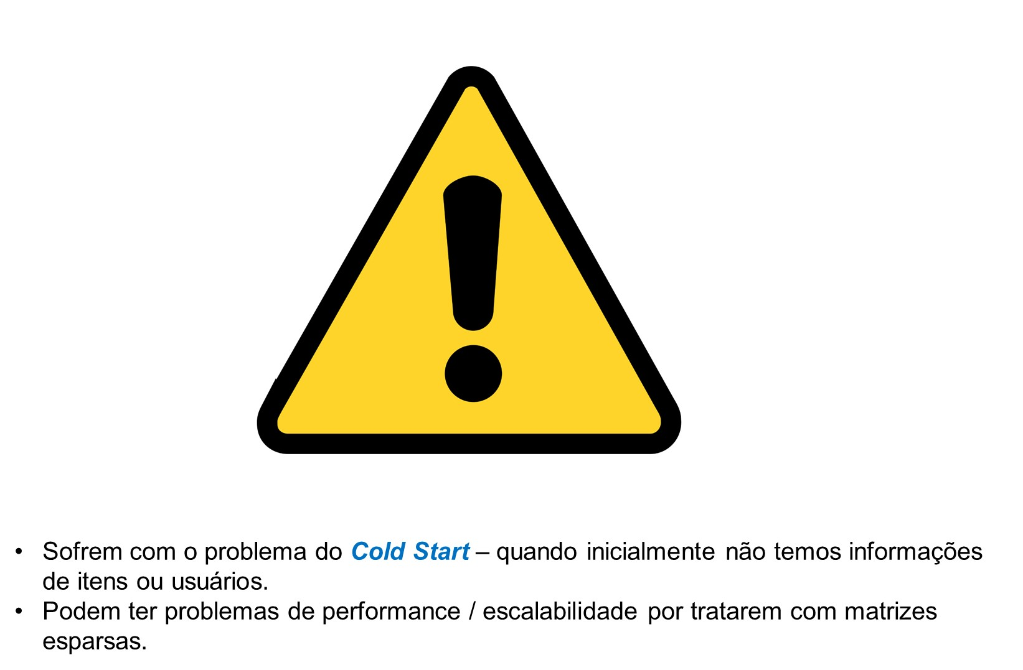
Pontos de Atenção

Slide 27
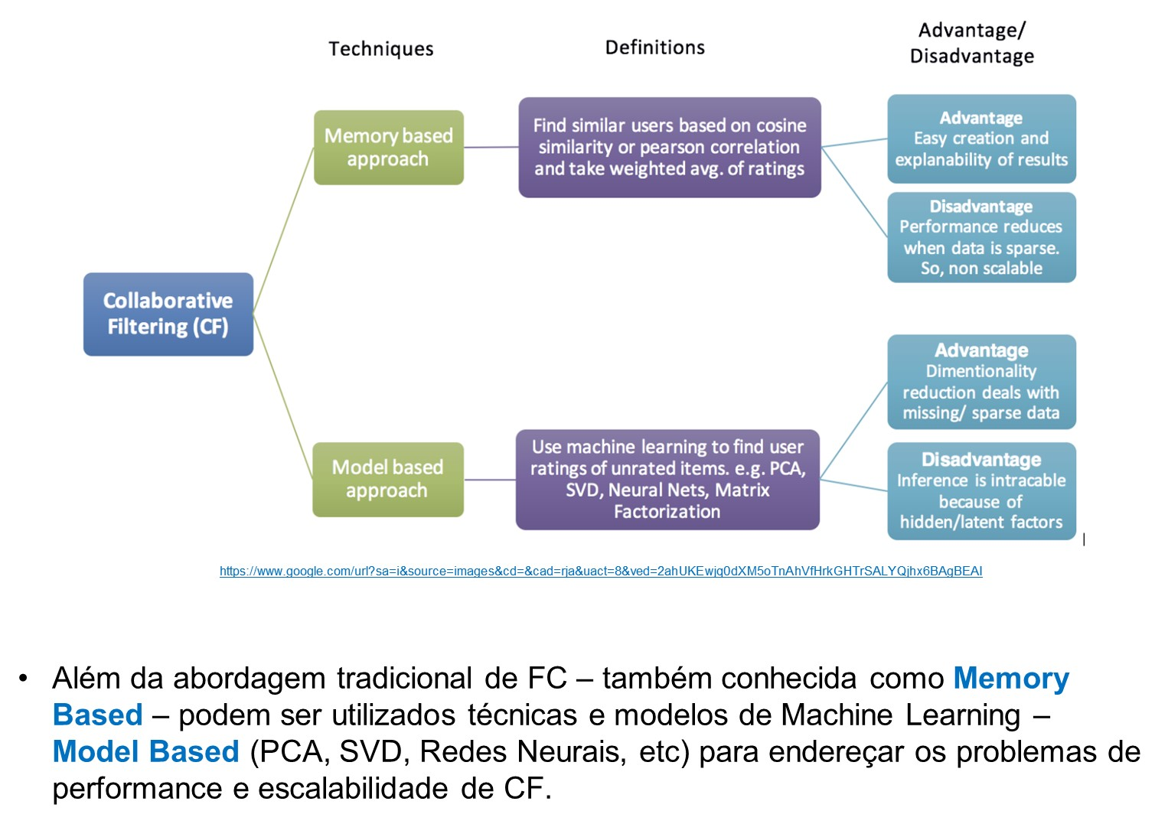
CF Baseada em Modelos

Slide 28
FILTRAGEM
BASEADA EM
CONTEÚDO

Slide 29
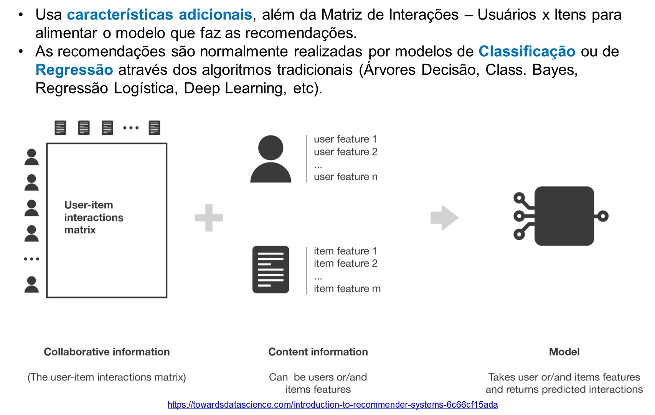
Filtro Baseado em Conteúdo

Slide 30
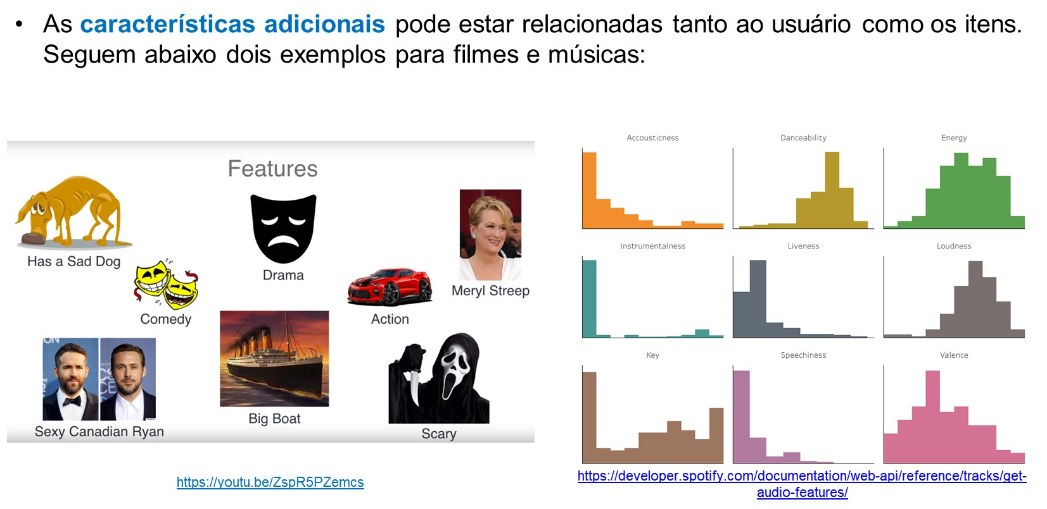
Filtro Baseado em Conteúdo

Slide 31
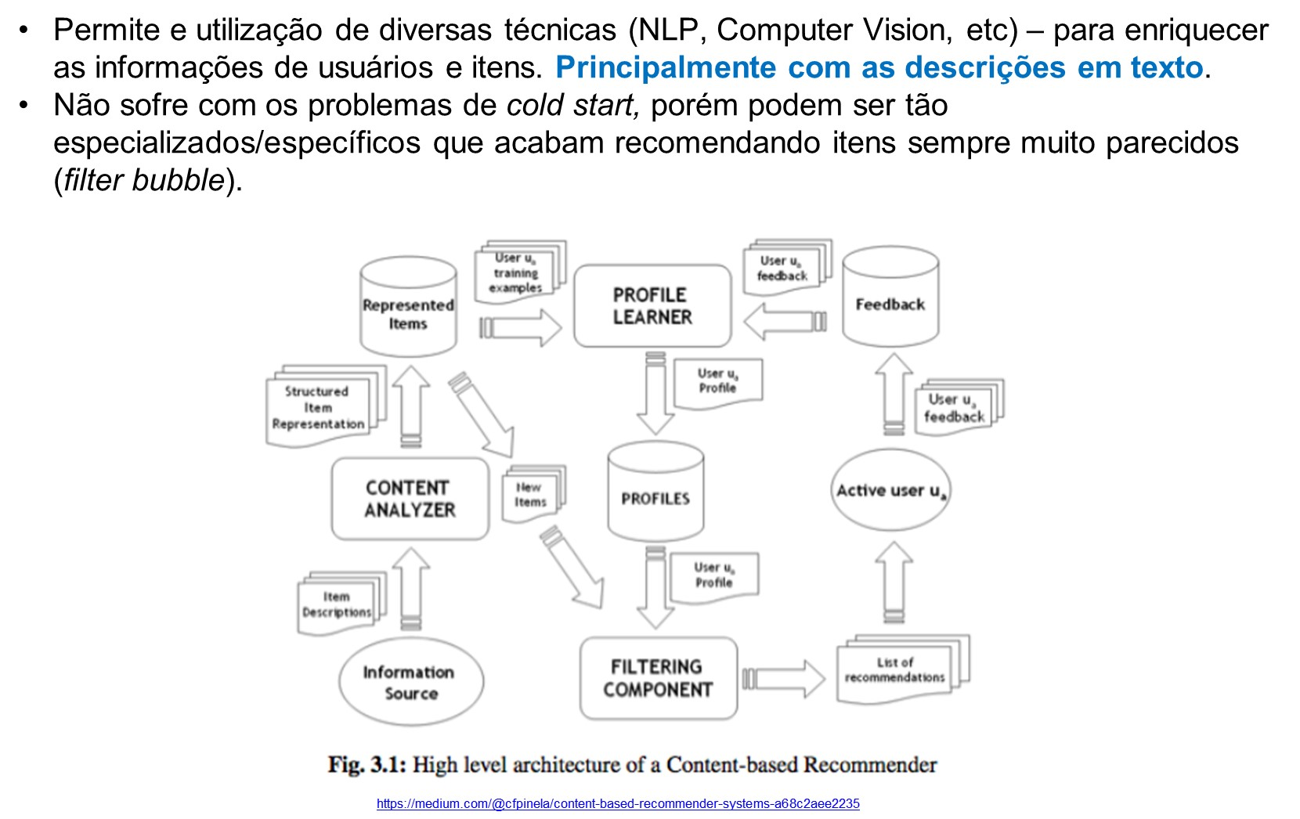
Filtro Baseado em Conteúdo

Slide 32
MODELOS HÍBRIDOS DE RECOMENDAÇÃO

Slide 33
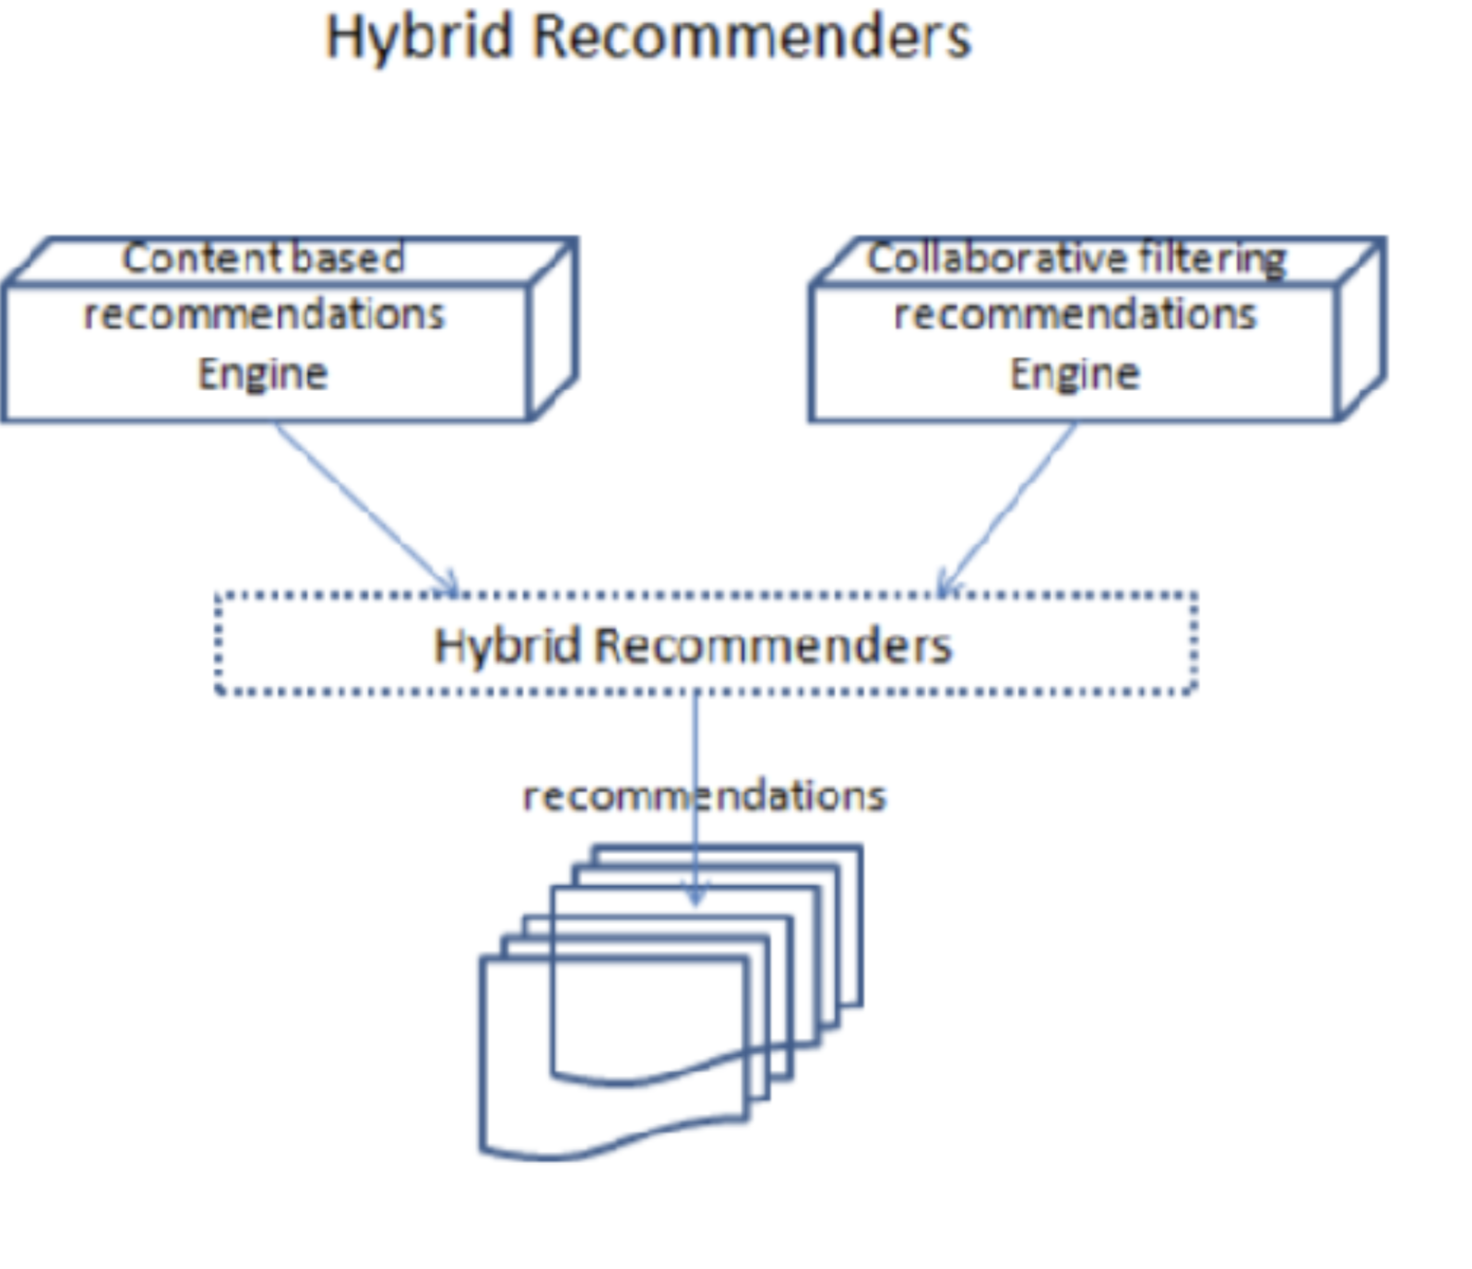
Sistemas de Recomendação Híbridos

Slide 34
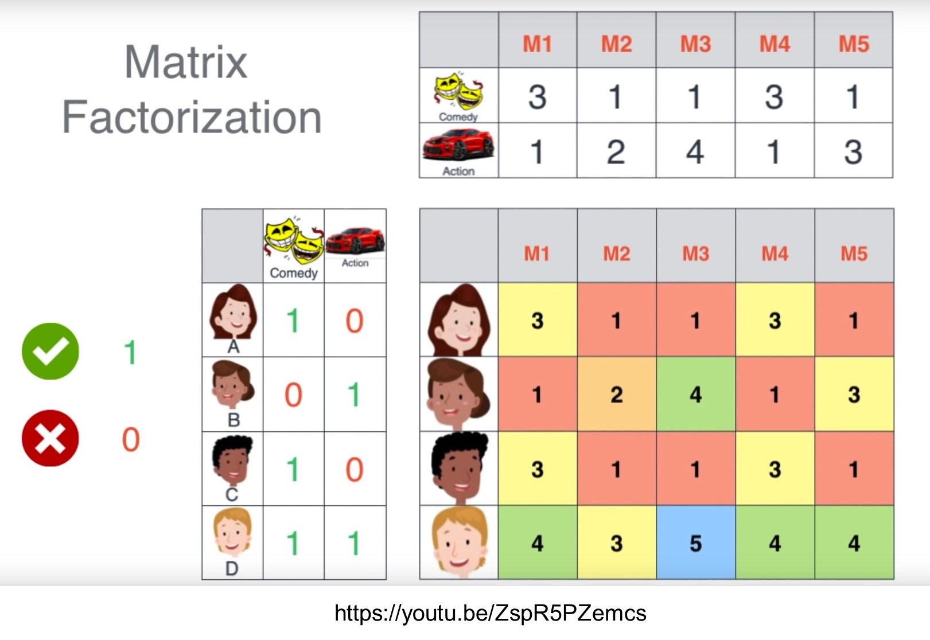
Matrix Factorization

Slide 35
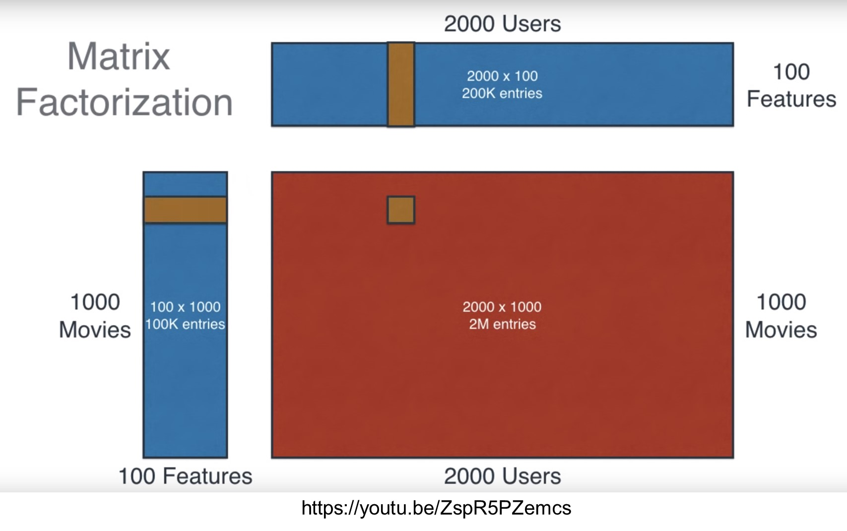
Matrix Factorization

Slide 36
MÉTRICAS DE SIMILARIDADE

Slide 37
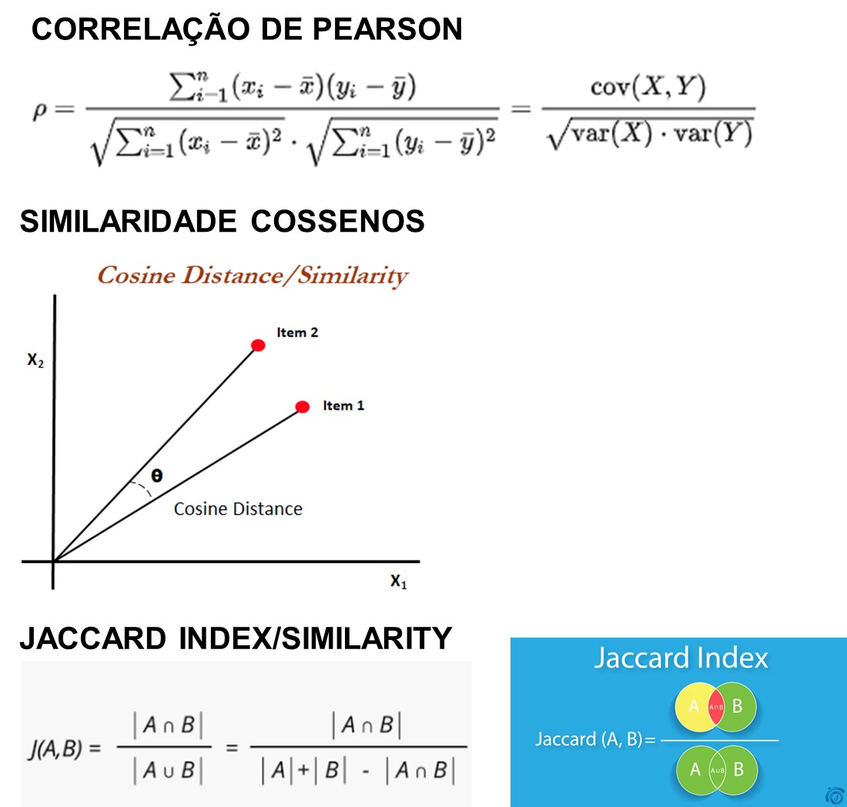
Métricas de Similaridade

Slide 38
AVALIAÇÃO DE MODELOS

Slide 39
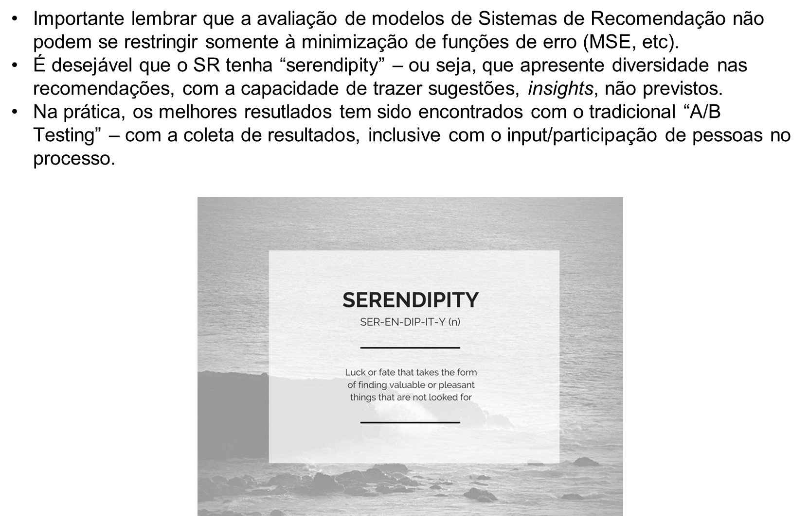
Avaliação de Modelos

Slide 40
FRAMEWORKS

Slide 41

Frameworks

Slide 42
REFERÊNCIAS

Slide 43
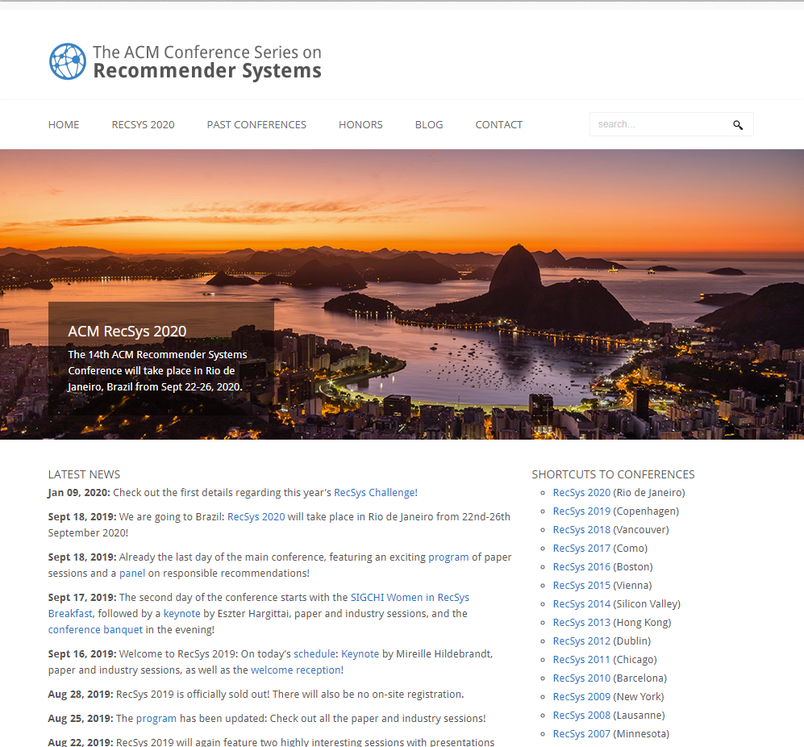
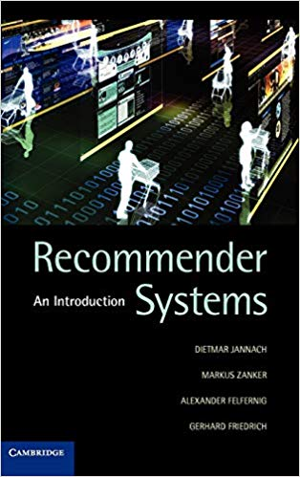
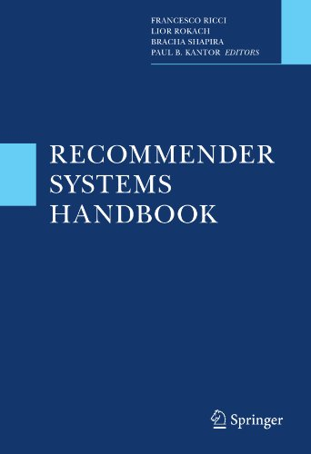
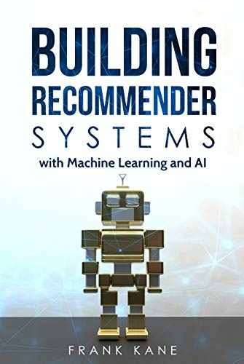
Referências
https://recsys.acm.org/
https://www.amazon.com.br/Recommender-Systems-Introduction-Dietmar-Jannach/dp/0521493366
https://www.amazon.com.br/Recommender-Systems-Handbook-English-Francesco-ebook/dp/B00D8D1Y10
https://www.amazon.com.br/Building-Recommender-Systems-Machine-Learning-ebook/dp/B07GCV5JCZ

Slide 44



